Slide 1


Agence Nationale de la Statistique et de la Démographie (ANSD)
Ecole Nationale de la Statistique et de l’Analyse Economique (ENSAE)
DETECTION DE RACE DE CHIEN
Rédigé par :
Alioune Cissé
Cheikh Tidiane Diagne
Garmy Samb
Serigne Mbaye Thiam
Elèves Ingénieur Statisticiens Economiques en deuxième année
Sous la supervision de:
Mme Mously Diaw
Data Scientiste/Ingénieure Machine Learning

Slide 2
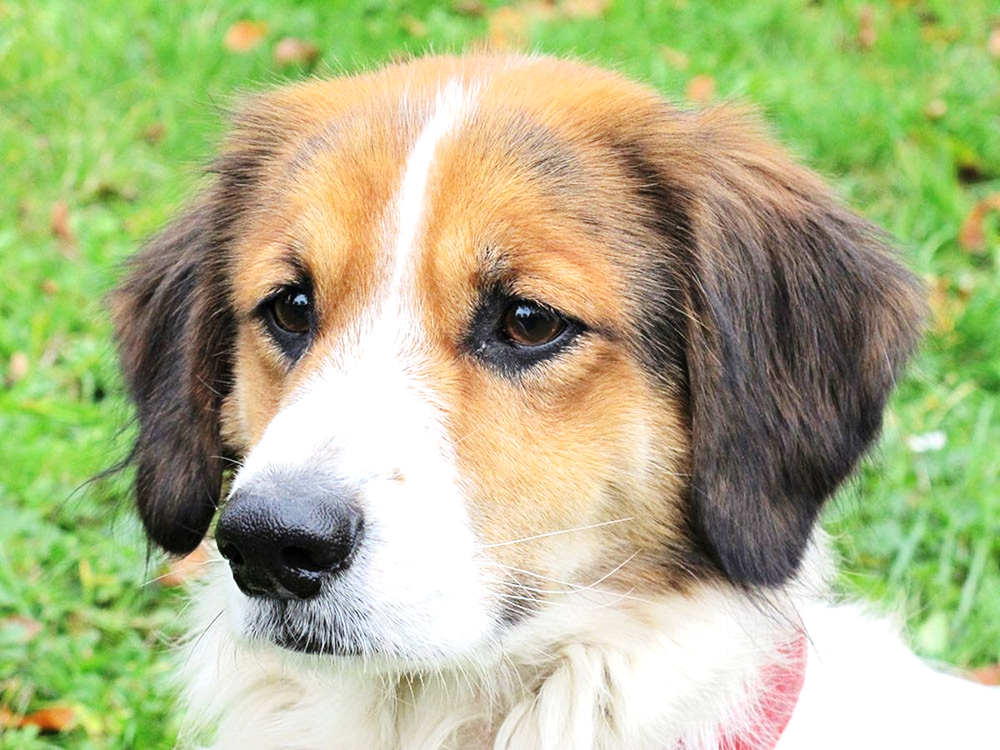
PLAN
Contexte et Problématique
Meilleur Modèle
Interface de teste du modèle
Preprocessing
Modèles de détection

Slide 3

Contexte et Problématique
Nous disposons d’une base de données contenant 120 dossiers dont chaque dossier est associé à une race de chiens. L’objectif de cette étude est donc de détecter 3 races de sorte que lorsqu’on implémente l’image d’un chien, le modèle puisse reconnaître sa race.

Slide 4
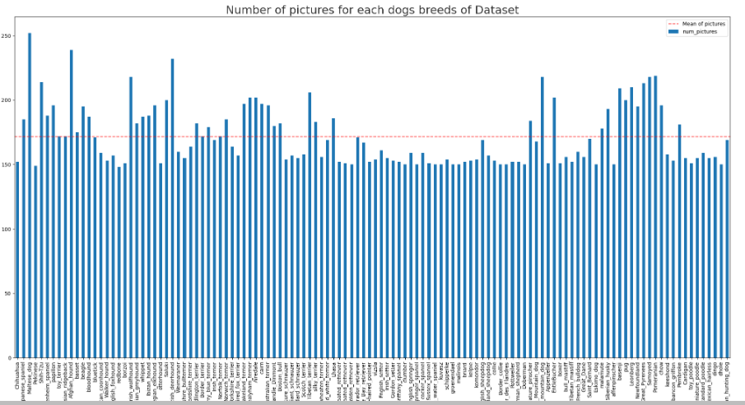
Contexte et Problématique
Après avoir effectué le comptage des images pour chaque race de chien dans le jeu de données, nous constatons que toutes les races sont bien représentées en images. La moyenne du nombre de photos par classe est de 171. Cela signifie qu'aucune race n'est sous-représentée, ce qui est une excellente nouvelle pour la qualité de notre étude.
Nous pouvons donc conserver toutes les races parce qu’elles disposent un nombre suffisamment de photos pour entraîner les données

Slide 5
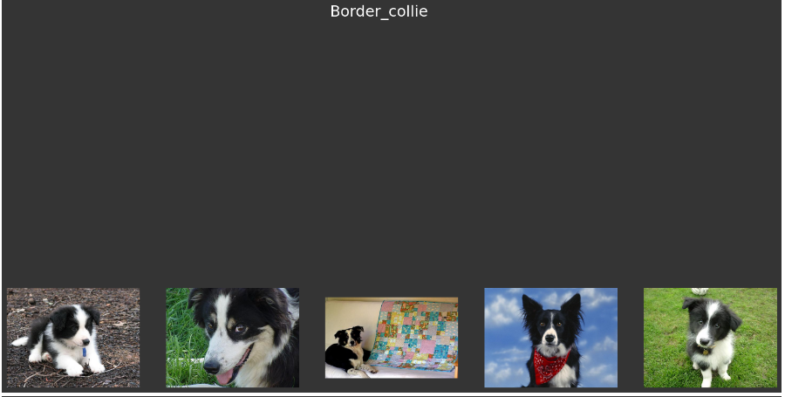
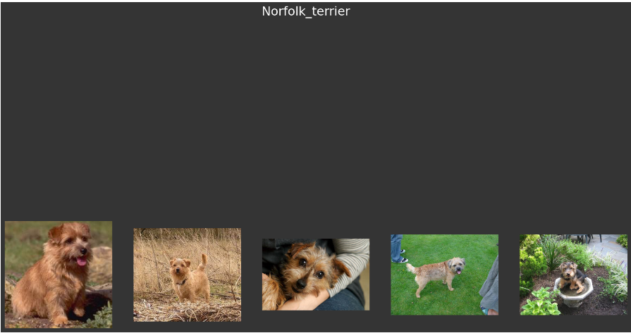
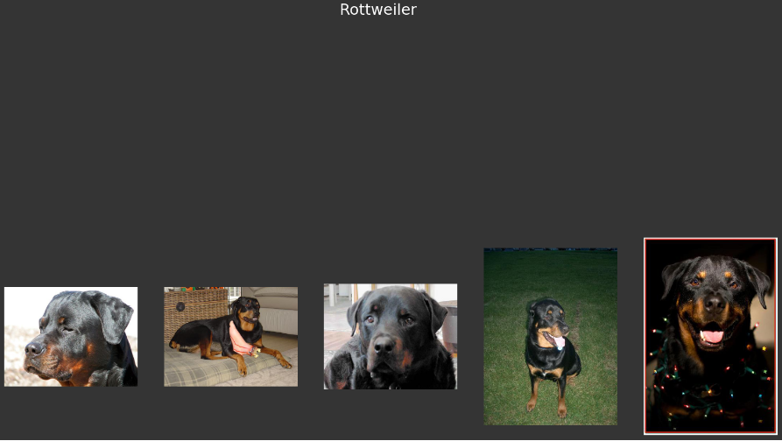
Preprocessing
Nous allons visualisé quelques races de chien.

Slide 6
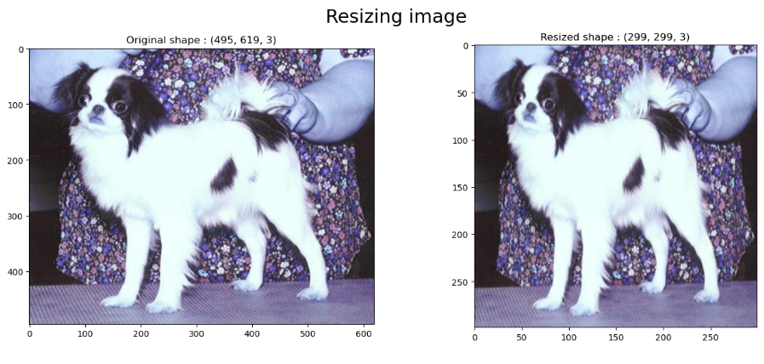
Preprocessing
Après la visualisation. On va traiter les images des chiens en utilisant des méthodes basées sur les histogrammes. L'histogramme d'une image numérique représente la répartition statistique de ses pixels selon leur intensité.

Slide 7
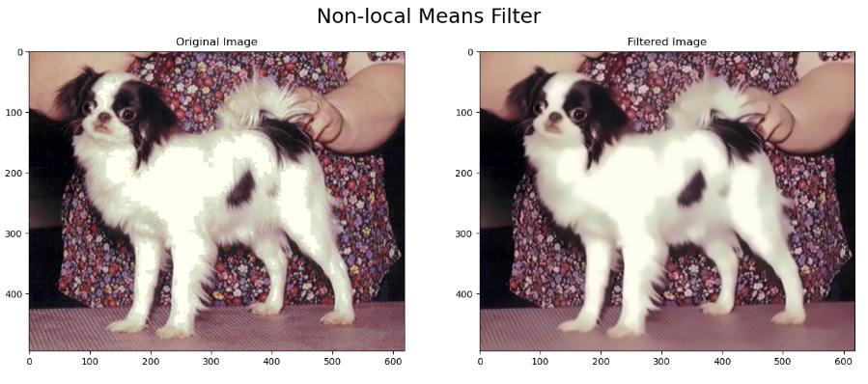
Preprocessing
On peut appliquer une filtre et nous avons le résultat suivant :

Slide 8
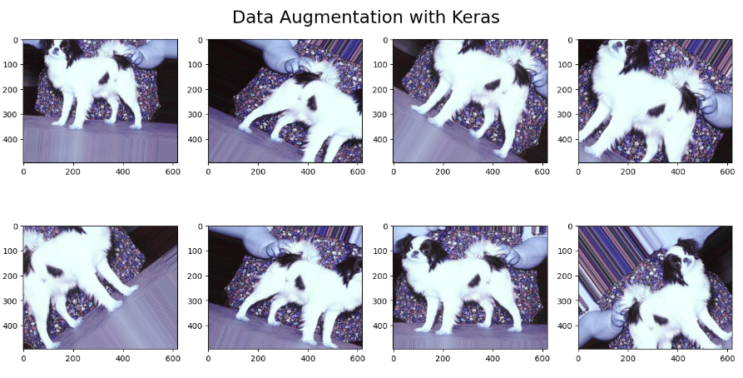
Preprocessing
Le pléthorique d’images dans notre base risque d’amener un surentraînement. Pour remédier à cela nous allons utiliser la technique de Data Augmentation. Et nous avons le résultat suivant.

Slide 9
Modèles de détection
Les modèles testés sont :
Modèle CNN
Xception
Rsnet50
Finetuned
Pour la modélisation, nous allons utiliser trois races de chien à savoir : « Australian_terrier », « Staffordshire_bullterrier » et « golden_retriever »
Avant de procéder à l’entraînement, il est crucial de mélanger les images et toutes les photos d’une même race sont regroupées les unes après les autres dans les listes. Si on ne le fait pas le modèle risque de s’entraîner de manière biaisée. Cela réduit le risque de surapprentissage.
Pour la construction du modèle CNN, nous allons utiliser un réseau de neurones à convolution en imbriquant plusieurs couches.
Nous allons construire notre modèle CNN avec une architecture simple comprenant 3 couches de convolution et définir des métriques plus précises, telles que accuracy et le F1_score, pour évaluer la performance du modèle.

Slide 10
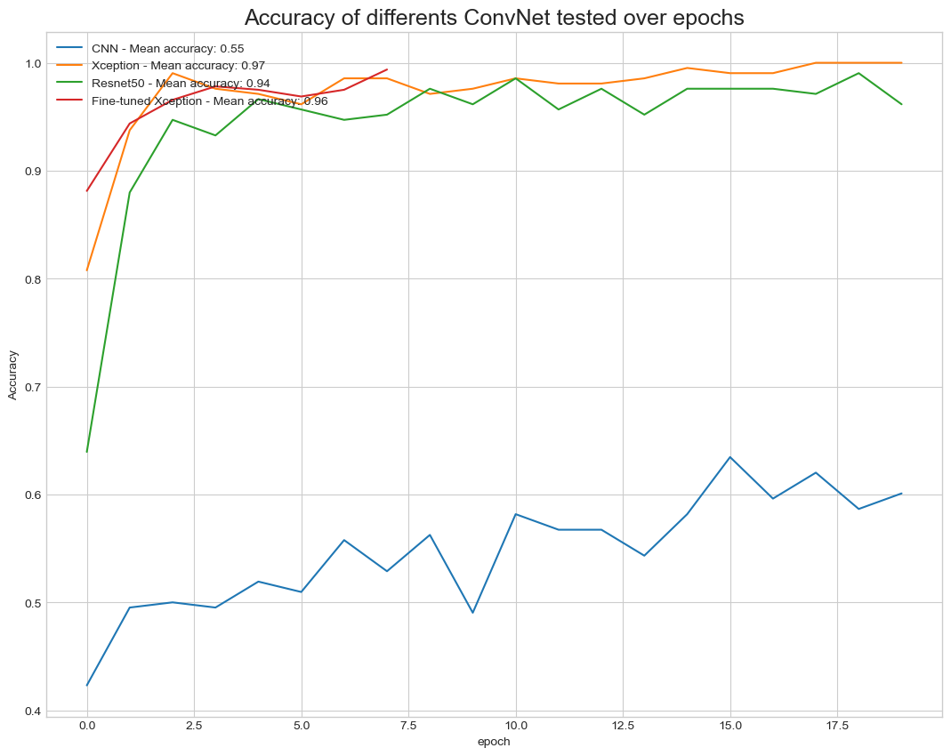
Modèles de détection
Cette représentation nous montre la performance des différents modèles selon l’accuracy.
On peut conclure que le meilleur modèle est celui de Xception.

Slide 11
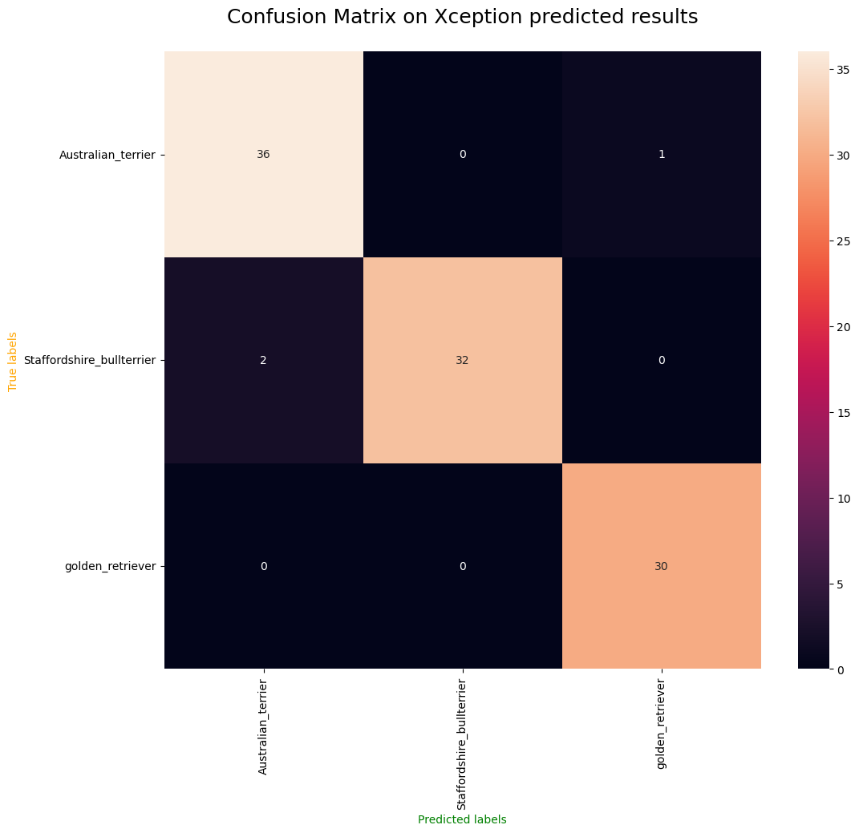
Meilleur Modèle
Matrice de confusion du modèle Xception

Slide 12
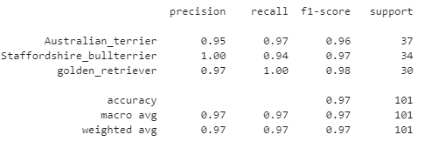
Meilleur Modèle
Après estimation du meilleur modèle nous avons les résultats suivants :
La matrice de confusion et le rapport de classification nous indiquent que les résultats sont satisfaisants, accuracy globale sur le jeu de test est de 0.97 et la matrice présente bien les couples predict / true majoritaires en diagonale

Slide 13
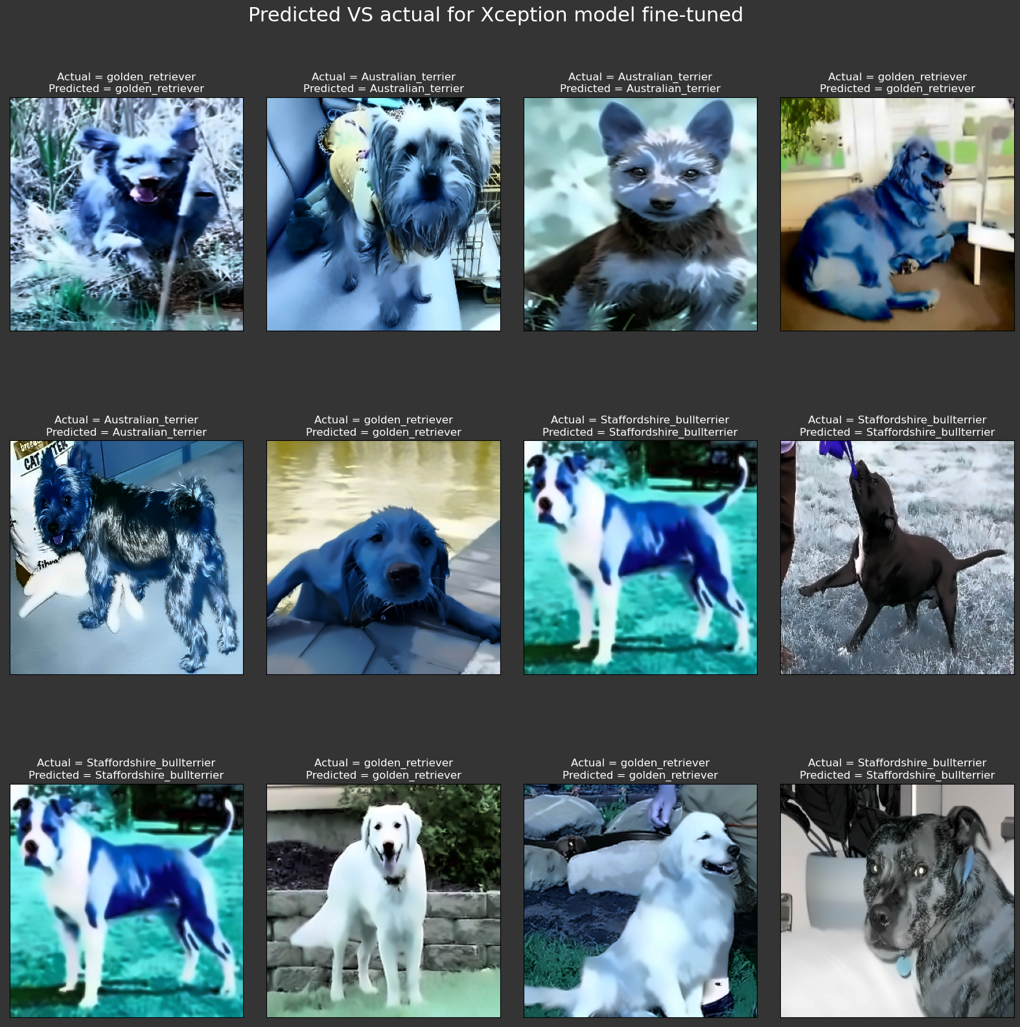
Meilleur Modèle
Nous allons visualiser quelques-unes de ces prédictions avec leurs labels :

Slide 14
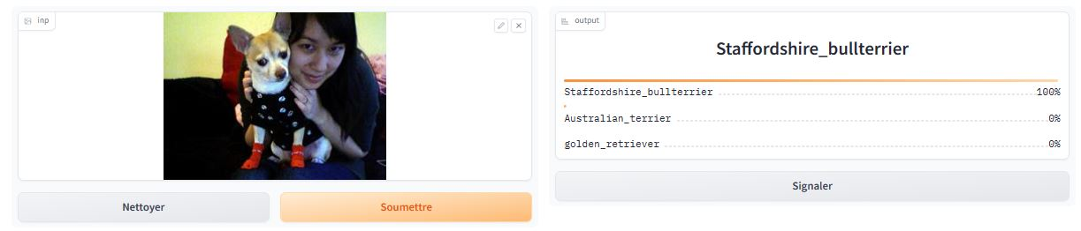
Interface de teste du modèle
Image ci-dessous montre le résultat du modèle après avoir introduit une image. Il nous donne directement la race.

